Slide 1
게임프로그래밍
이름 : 전상훈
학번 : 2019775054
날짜 : 2023-12-13
ⓒSaebyeol Yu. Saebyeol’s PowerPoint

Slide 2
목차
01
원본 코드
02
업그레이드 계획
03
업그레이드 후 소개
04
게임 실행
05
출처

Slide 3
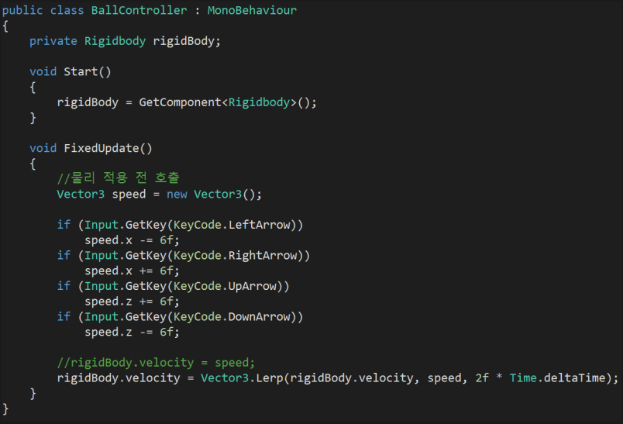
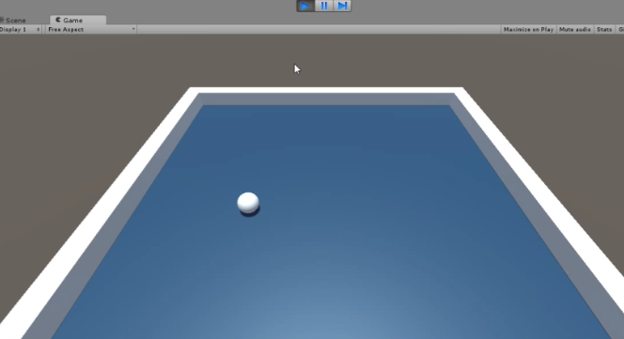
Part 1
원본 코드
https://m.blog.naver.com/beaqon/220736703529

Slide 4
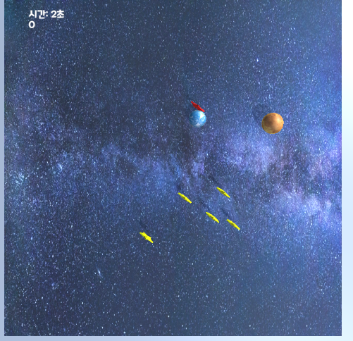
Part 2
업그레이드 계획
지구가 태양을 피하며 별을 수집하는 게임

Slide 5
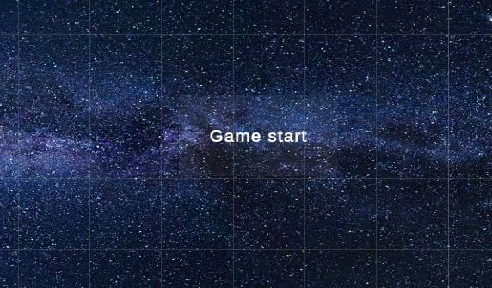
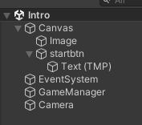
Part 3
업그레이드 후 소개 - 인트로

Slide 6
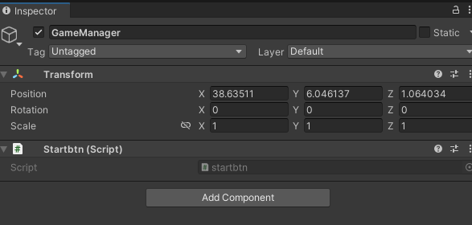
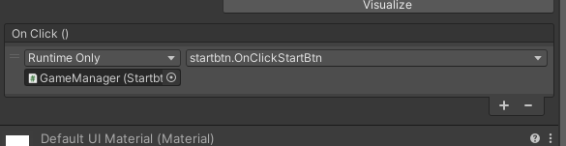
Part 3
업그레이드 후 소개 - 인트로

Slide 7
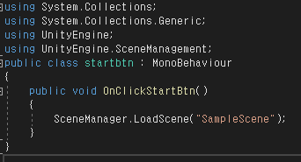
Part 3
업그레이드 후 소개 - 인트로

Slide 8
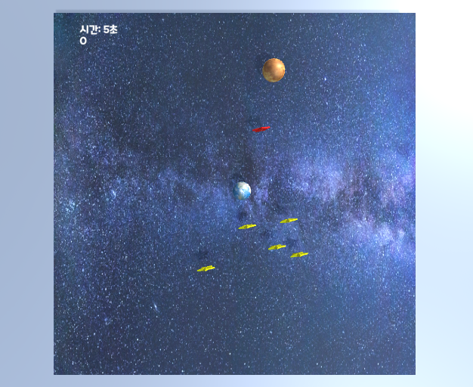
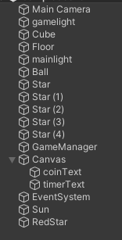
Part 3
업그레이드 후 코드 소개 - 메인게임

Slide 9
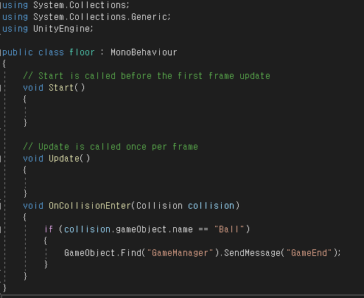
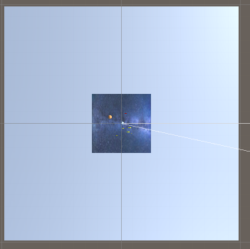
Part 3
업그레이드 후 코드 소개 - 메인게임

Slide 10
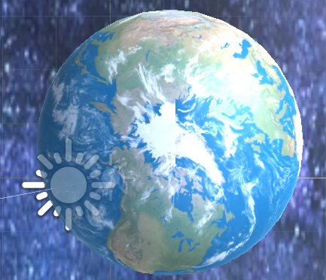
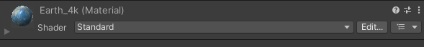
Part 3
업그레이드 후 코드 소개 - 메인게임

Slide 11
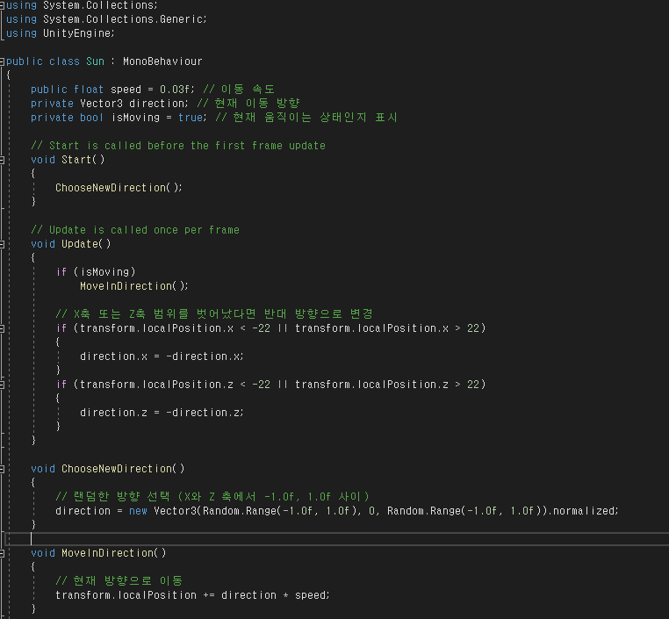
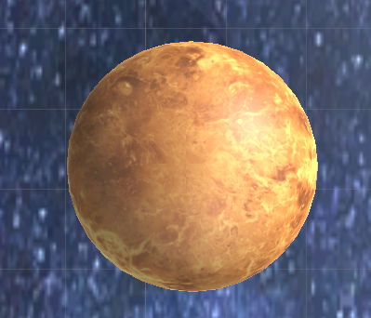
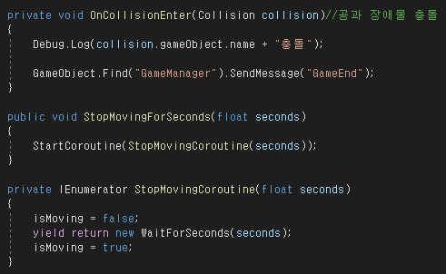
Part 3
업그레이드 후 코드 소개 - 메인게임

Slide 12
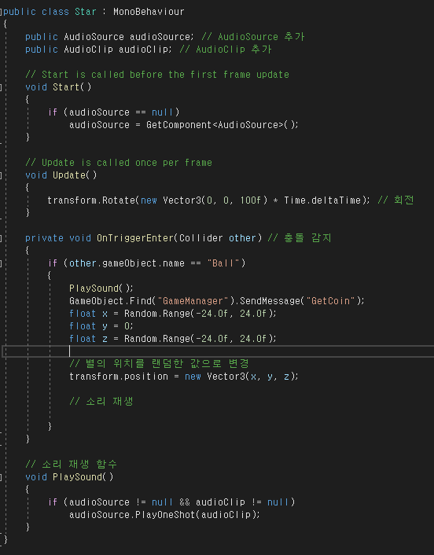
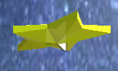
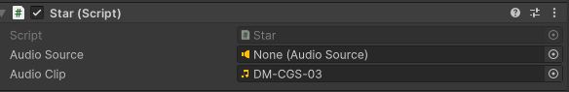
Part 3
업그레이드 후 코드 소개 - 메인게임

Slide 13
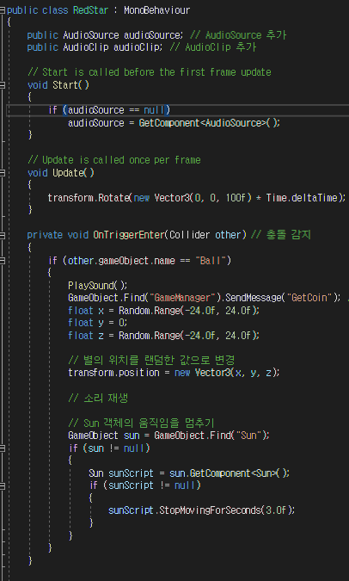
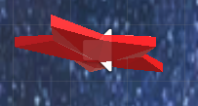
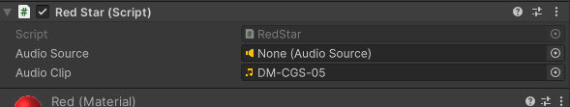
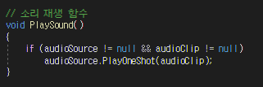
Part 3
업그레이드 후 코드 소개 - 메인게임

Slide 14
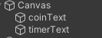
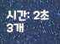
Part 3
업그레이드 후 코드 소개 - 메인게임

Slide 15
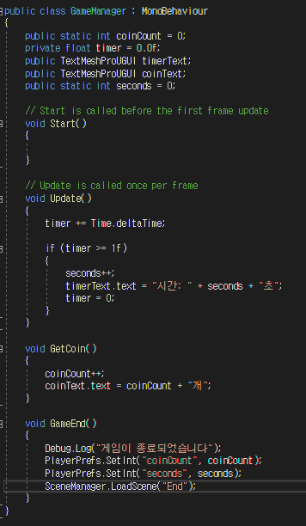
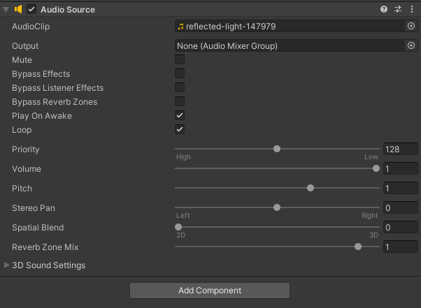
Part 3
업그레이드 후 코드 소개 - 메인게임

Slide 16
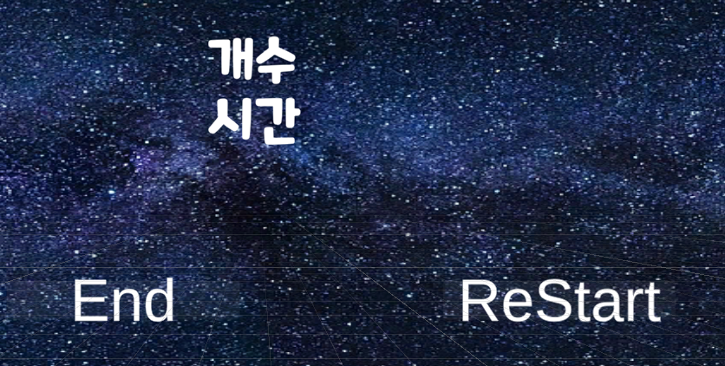
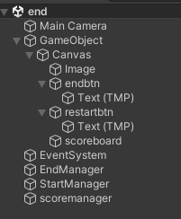
Part 3
업그레이드 후 코드 소개 - 종료화면

Slide 17
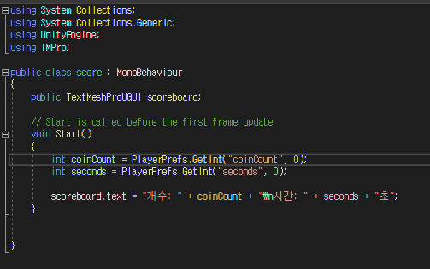
Part 3
업그레이드 후 코드 소개 - 종료화면

Slide 18
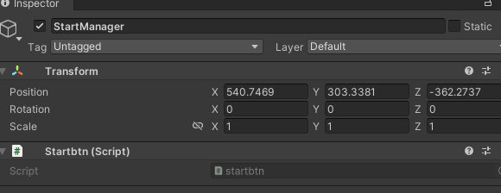
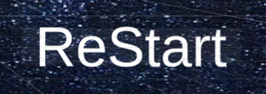
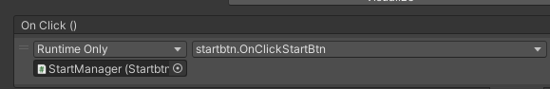
Part 3
업그레이드 후 코드 소개 - 종료화면

Slide 19
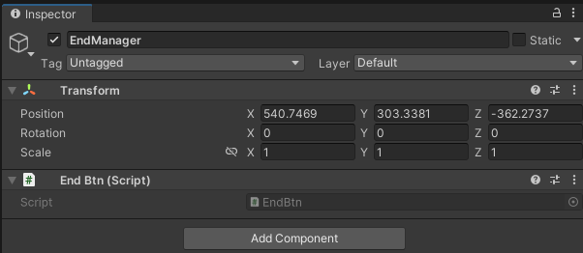
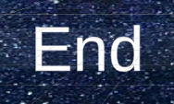
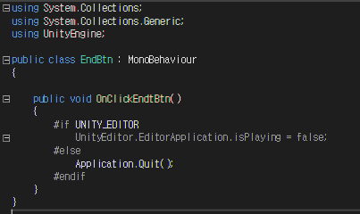
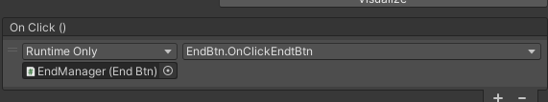
Part 3
업그레이드 후 코드 소개 - 종료화면

Slide 20
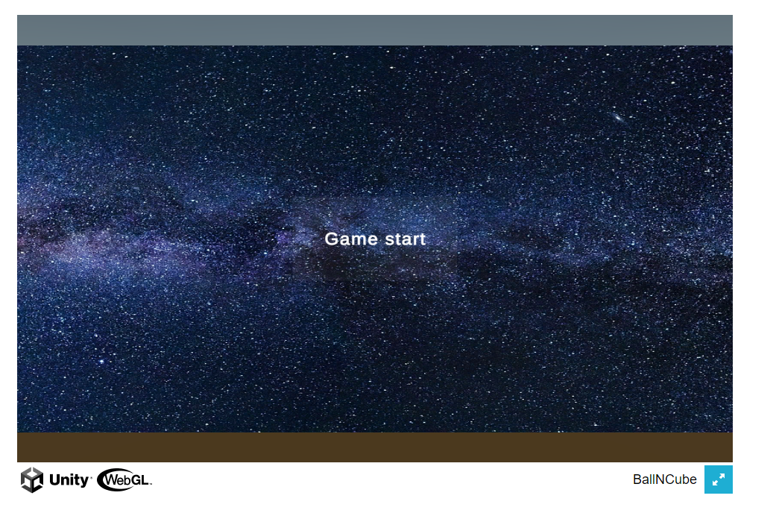
Part 4
게임 실행
https://jeonsanghoon0711.github.io/gameunity/

Slide 21
Part 5
출처
https://ljhyunstory.tistory.com/139
https://blockdmask.tistory.com/590
https://assetstore.unity.com/packages/3d/props/simple-gems-ultimate-animated-customizable-pack-73764
https://the-pond.tistory.com/entry/%EC%9C%A0%EB%8B%88%ED%8B%B0%EA%B0%95%EC%A2%8C-%EB%B0%A9%ED%96%A5%ED%82%A4%EB%A1%9C-%EC%98%A4%EB%B8%8C%EC%A0%9D%ED%8A%B8-%EC%9B%80%EC%A7%81%EC%9D%B4%EB%8A%94-%EA%B0%84%EB%8B%A8%ED%95%9C-%EB%B0%A9%EB%B2%95
https://assetstore.unity.com/packages/3d/environments/planets-of-the-solar-system-3d-90219
https://pixabay.com/ko/photos/%ED%95%98-%EC%88%98-%EB%B3%84-%EB%B0%A4%ED%95%98%EB%8A%98-2695569/
https://www.engedi.kr/unity/?idx=3807883&bmode=view
https://assetstore.unity.com/packages/audio/sound-fx/free-casual-game-sfx-pack-54116
https://pixabay.com/ko/music/search/%EC%9A%B0%EC%A3%BC/

Slide 22
Part 5
점수
1 인트로
2 점수
3 타이머
4 공색변경
5 코인추가
6 장애물추가
7 배경음악
8 효과음
9 장애물움직이기
10 코인먹으면재생성
11 추가 효과 오브젝트
12 WebGul
13 장애물충돌,바닥충돌 시 종료 화면 이동

